Slide 1
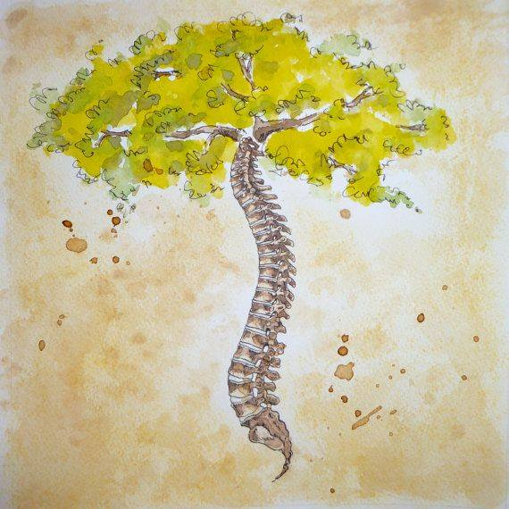
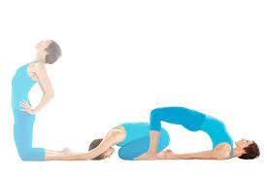
Colonne vertébrale

Slide 2
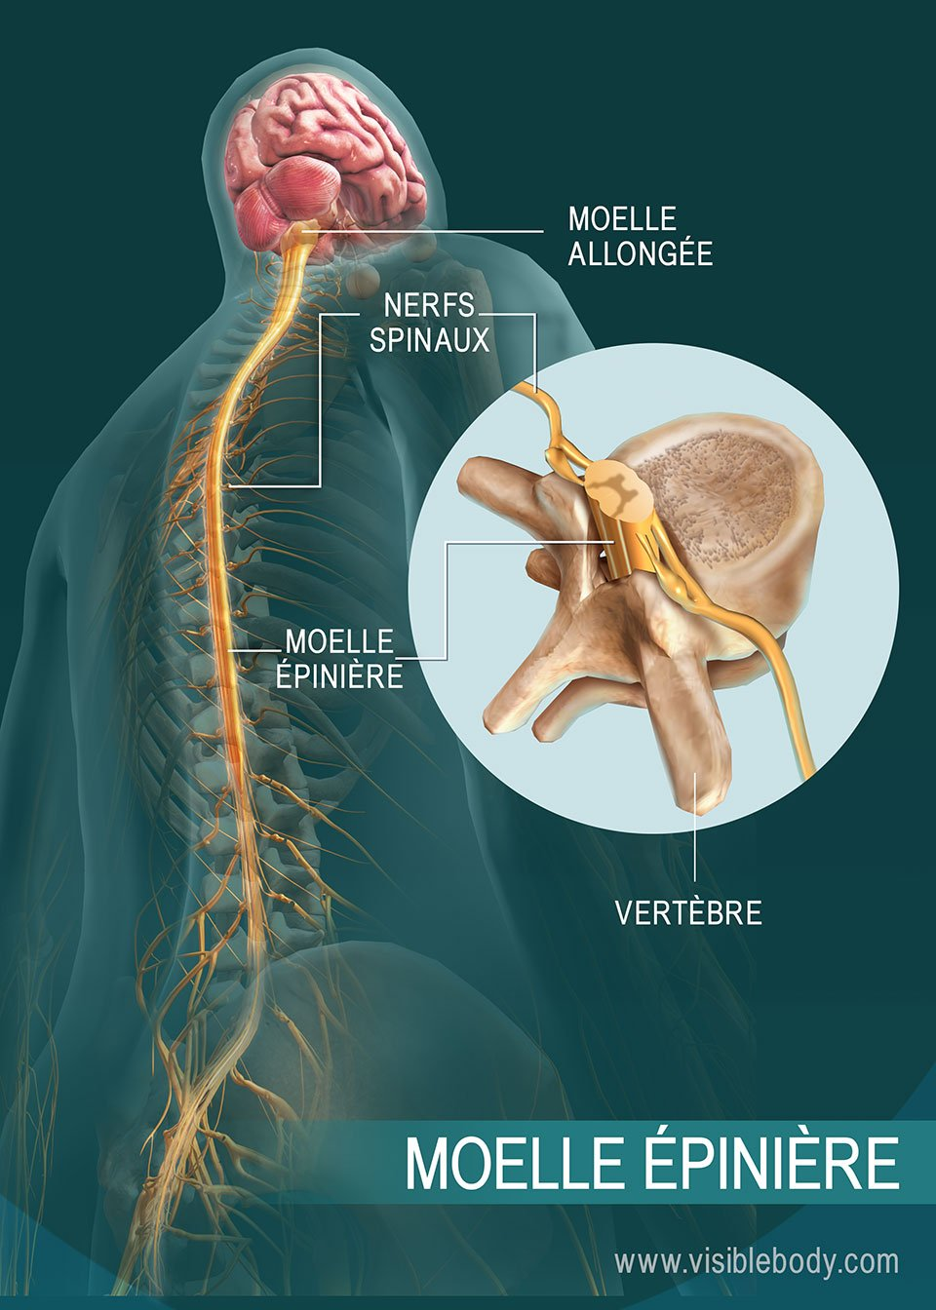
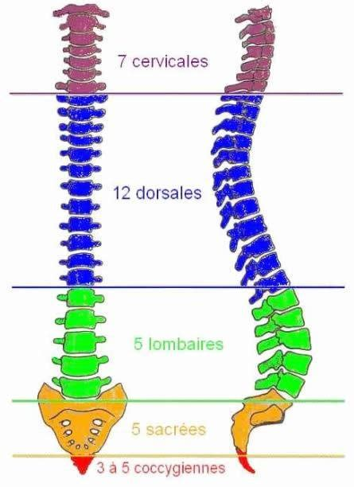
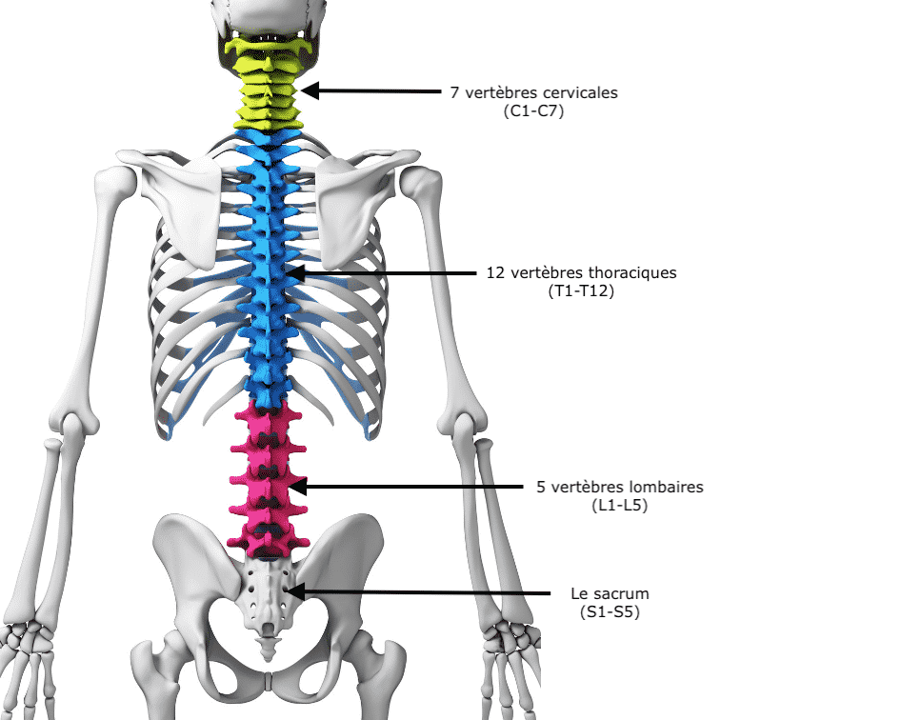

Slide 3
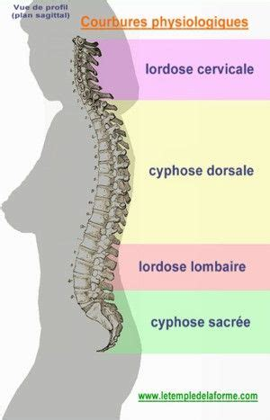
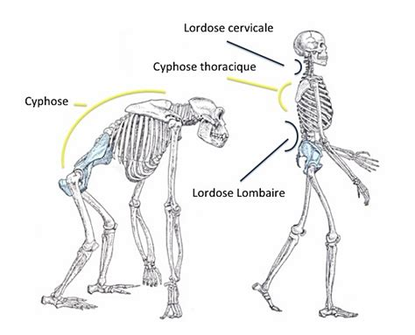
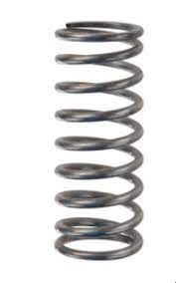
Meilleure capacité d’absorber l’impact des forces axiales et facilitent l’équilibre du corps.

Slide 4

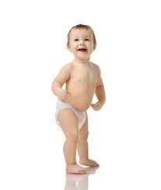
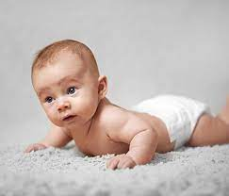
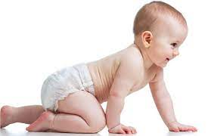
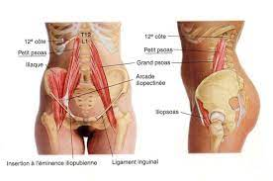
Les courbures vont évoluer jusqu’à l’âge de 10 ans.

Slide 5
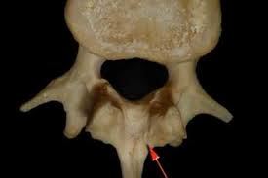
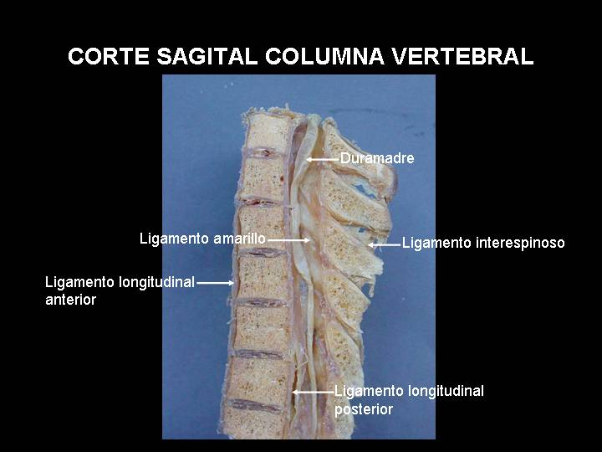
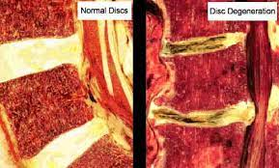
Anatomie de base…
OS → VERTÈBRES
DISQUE VERTEBRALE
LIGAMENTS

Slide 6
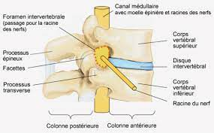
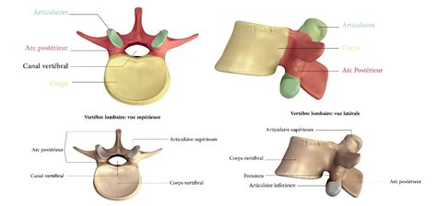
Vertèbres
Les articulations interapophysaires sont très innervées → compression sensible

Slide 7
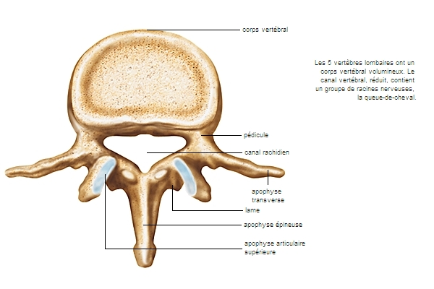
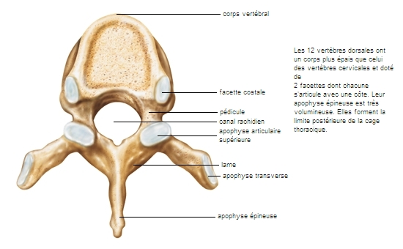
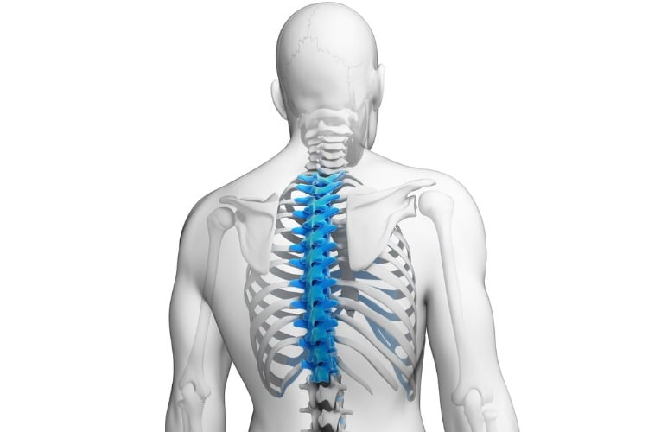
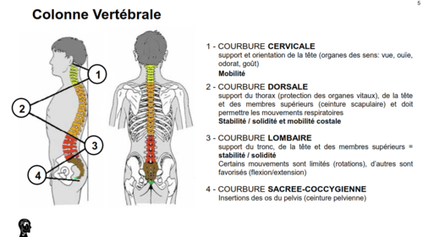
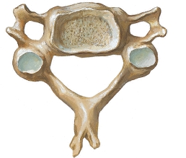
Vertèbre lombaire: 5º de rotation- 30º inclinaison
Vertèbre dorsale
VVertèbre cervicale .Mobilité ++.

Slide 8
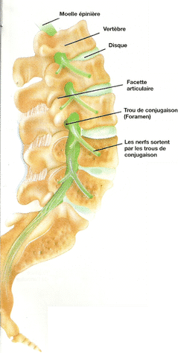
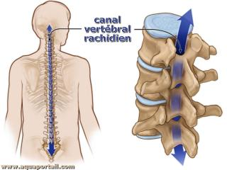

Slide 9
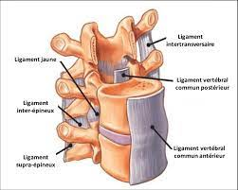
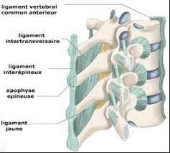
Ligaments de la colonne vertébrale. Rôle freinateur des mouvements excessifs.Proprioceptifs.
Le lig vertébrale antérieur freine le mouvement d’extension avec l’aide des articulations interapophysaires.
P POST Le lig v postérieur, les lig supraépineux, interépineux, jaune… freinent la flexion.
LATERALEMENT Les lig transverses limitent l’inclinaison et un peu aussi la flexion.
Ils assurent le maintien, la stabilité mais aussi sont riches en éléments proprioceptifs

Slide 10
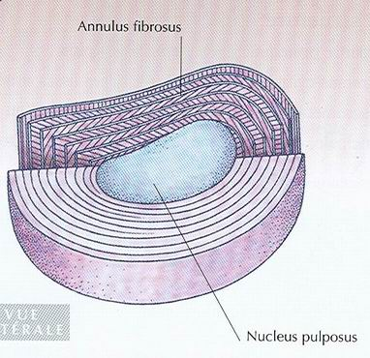
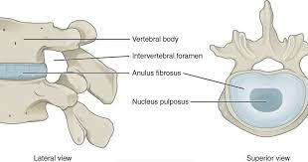
Le Disque vertébrale
Amortisseurs
Cohésion de la colonne vertébrale
Le noyau est constitué 80-90% d’eau
Le disque n’est à peine innervé ni irrigué donc lors qu’il s’abîme ou souffre nous ne sentons rien jusqu’à un état très avancé.

Slide 11
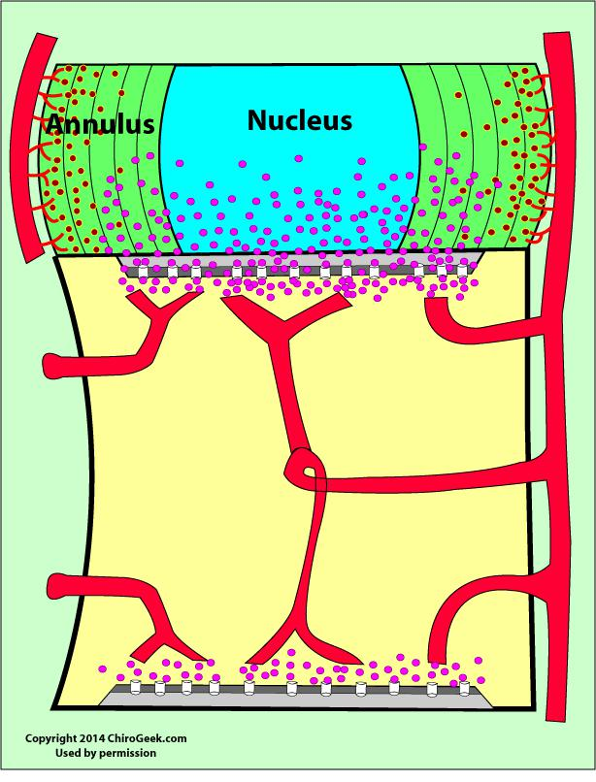
Comment se nourri le disque ?
Phenomène d’imbibition
https://www.youtube.com/watch?v=oGqFvvMcNeM

Slide 12
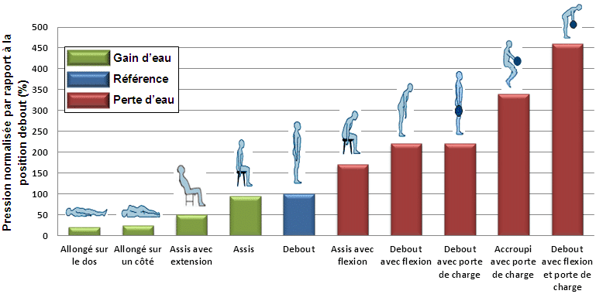
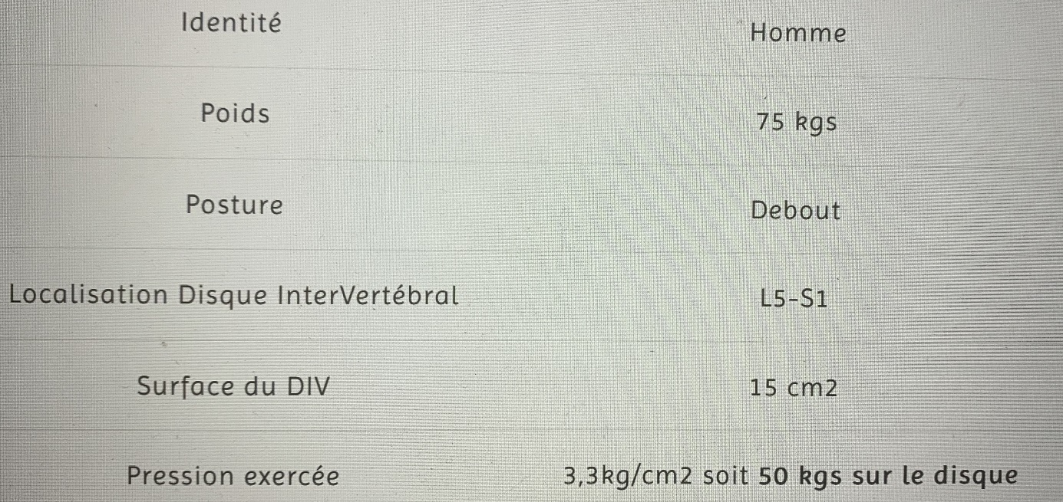
Étude avec 600 autopsies:90% des personnes ont une dégénération discale ( et chez le 20% des adolescents )
Des premiers signes à l’âge de 11-16 ans.

Slide 13
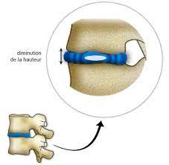
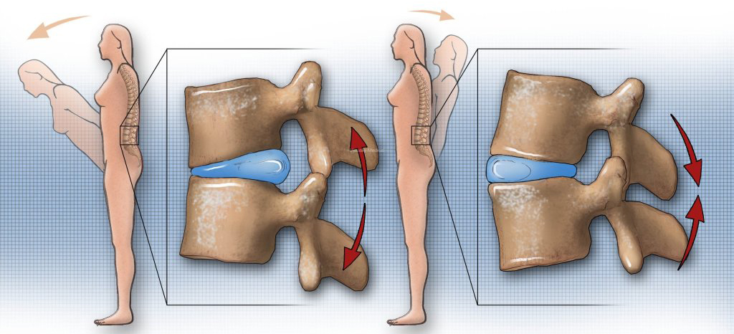
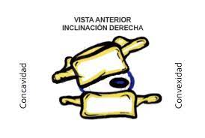
Mouvements de la colonne et le disque vertébrale.
Et ne pas oublier que un bassin trop en rétroversion ou en antéversion peut aussi endommager le disque/articulations vertébrales.

Slide 14
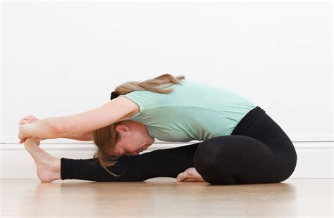
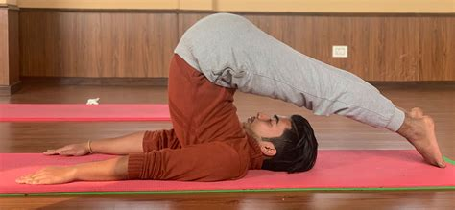
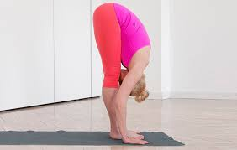
Qu’est-ce qui se passe au niveau de la colonne lors….Flexion
Ligaments postérieurs:
Ligaments postérieurs… sont tendus.
Articulations interapophysaires:
Comprimés vs décomprimés ?
Décomprimés
Trous de conjugaison:
Augmentation vs diminution du diamètre
Augmentation
Disque vertébrale:
Vers l’avant ou vers l’arrière ?
Vers l’arrière

Slide 15
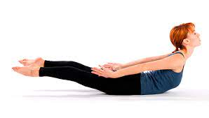
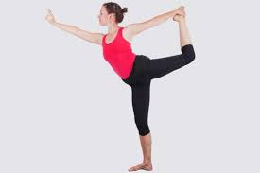
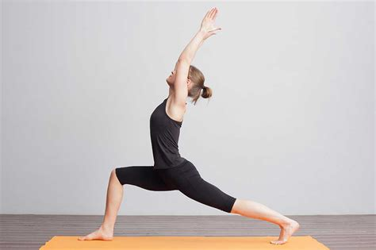
Qu’est-ce qui se passe au niveau de la colonne lors….Extension
Ligaments:
Ligaments antérieurs… sont tendus.
Articulations interapophysaires:
Comprimés vs décomprimés ?
Comprimés
Trous de conjugaison:
Augmentation vs diminution du diamètre ?
Diminution
Noyau du Disque vertébrale:
Vers l’avant ou vers l’arrière ?
Vers l’avant

Slide 16
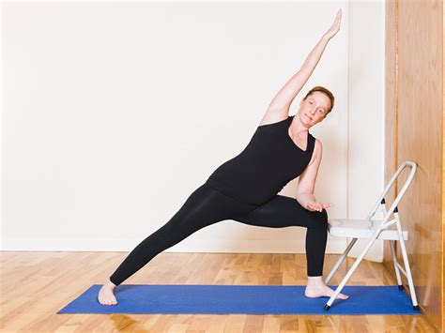
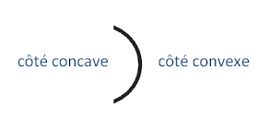
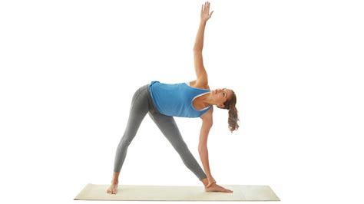
Qu’est-ce qui se passe au niveau de la colonne lors….Inclinaison
Ligaments:
Du côté convexe tension lig intertransverse, détente de l’autre côté.
Articulations interapophysaires:
Comprimés vs décomprimés ?
Décompression artic interapophysaire côté convexe. Compression de l’autre côté.
Trous de conjugaison: Augmentation vs diminution du diamètre ?
Ouverture trou conjugaison côté convexe et fermeture de l’autre côté.
Noyau disque vertébrale: Vers côté convexe ou concave ?
Vers côté convexe

Slide 17
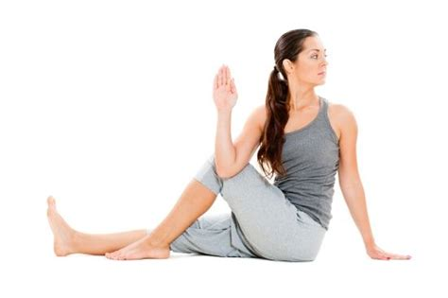
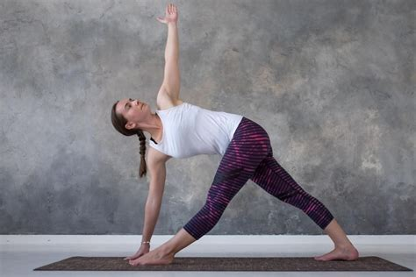
Qu’est-ce qui se passe au niveau de la colonne lors….Rotation
Ligaments:
Globalement peuvent être mobilisés, assouplissement.
Articulations interapophysaires:
Comprimés vs décomprimés ?
Comprimés du côté opposé
Trous de conjugaison:
Augmentation vs diminution du diamètre ?
Diminution des deux côtés
Noyau du disque vertébrale:
Vers l’avant ou vers l’arrière ?
Compression

Slide 18
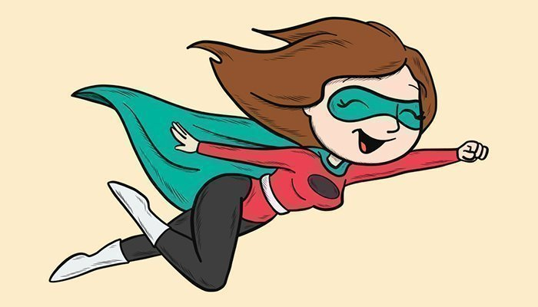

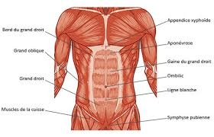
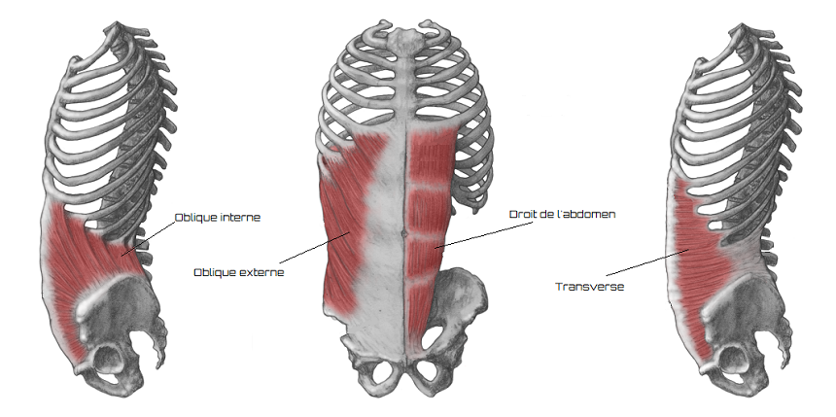
Comment faire ?
LA SANGLE ABDOMINALE
Contraction de la sangle abdominale vers la colonne et le haut lors des postures à risque de blesser les disques.
Cette façon de procéder a montré réduire d’un 50% la pression au niveau de D12-L1 et un 30% au niveau de L5-S1.

Slide 19
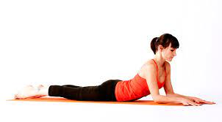
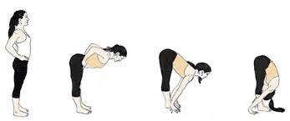
                Bhujangasana

Slide 20


Les autres copains musculaires
Musculature profonde
À l’espace entre les apophyses épineuses et les apophyses transverses nous avons de centaines des petites muscles les gouttières vertébrales C’est la musculature profonde du rachis Plusieurs petits muscles très riches en éléments proprioceptifs.
Musculature superficiel- extenseurs du rachis : longissimus- iliocostale- carré des lombes
Psoas-iliaque
Grand Dorsal

Slide 21


Slide 22


Slide 23




Slide 24

INFOS CLÉS
Connaître l’anatomie pour comprendre l’effet des mouvements dans les différents parties de la colonne vertébrale.
Identifier possibles risques et aussi comment les prévenir :
en évitant certaines mouvements extrêmes.
en respectant la physiologie au maximum.
en s’aidant du gainage au niveau musculaire.
en préparant physiquement la posture: renforcer, étirer…
en cherchant adaptations / supports.

Slide 25




Aux douleurs lors les postures.
Étudier / Observer la posture: identifier freins, points clés, risques, besoin de préparation au préalable, adaptacions…

Slide 26





On y est presque…

Slide 27



